Slide 1
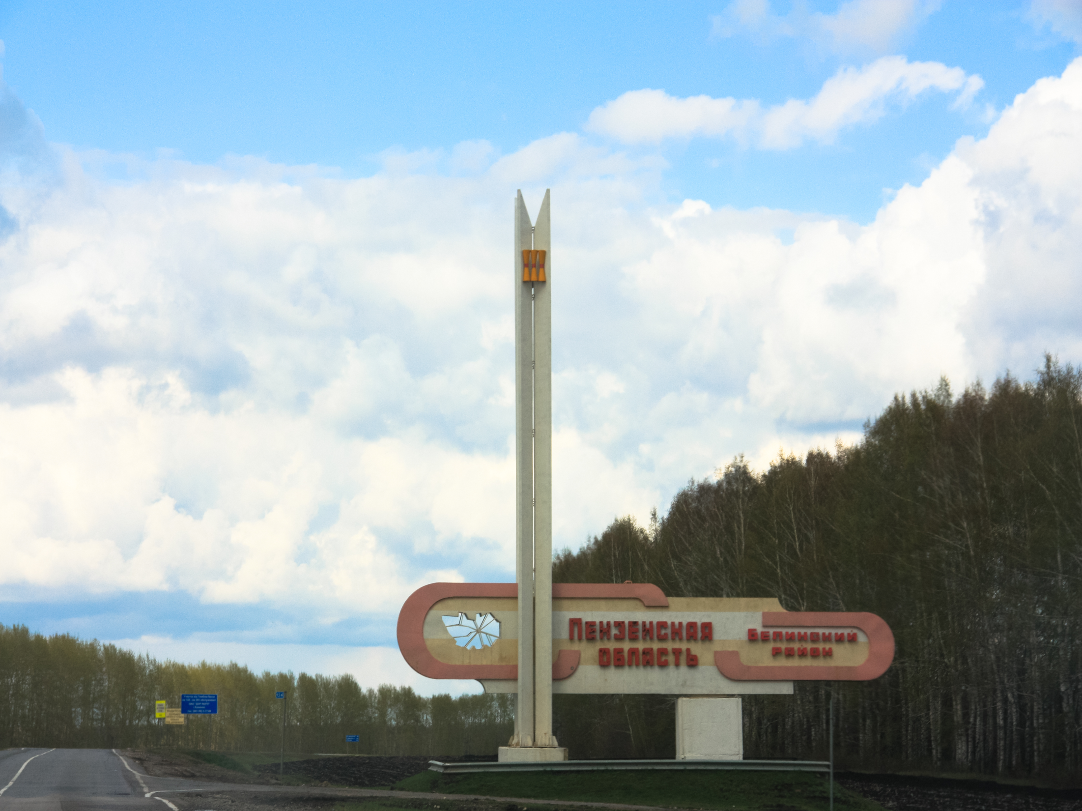
Пензенская область

Slide 2
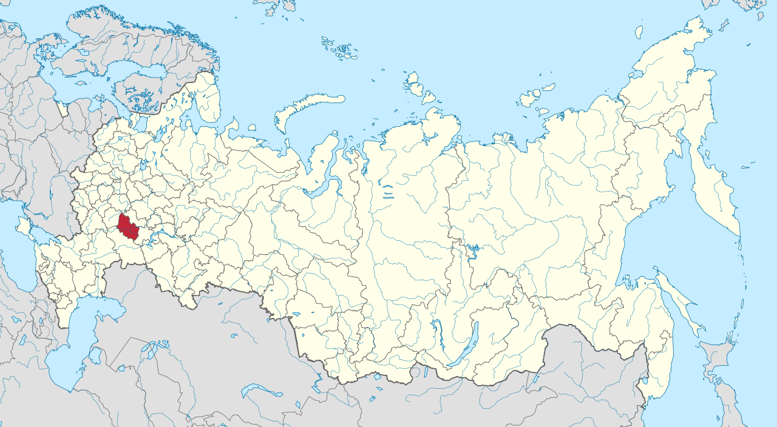
Пензенская область
Регион расположен в центре Европейской России, входит в состав Приволжского федерального округа. Административный центр области — город Пенза.

Slide 3
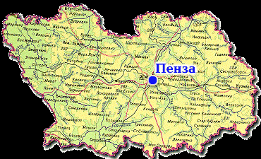
Пензенская область
Площадь – 43,3 тыс. км²
Население – 1489,7 тыс. человек

Slide 4
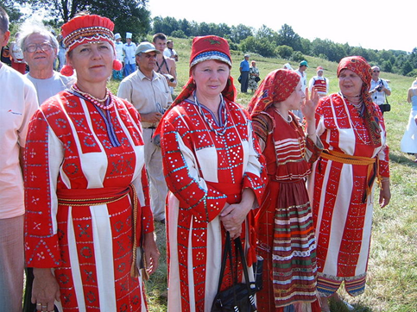
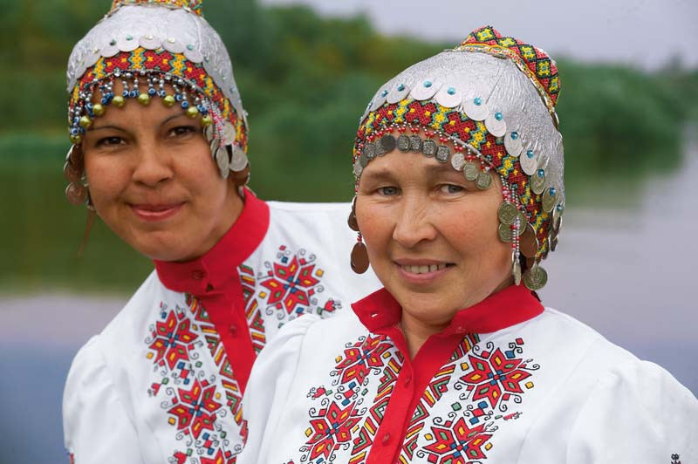
Национальный состав
Русские (86,35 %)
Татары (5,97 %)
Мордва (4,87 %)
Украинцы (0,85%)
Чуваши (0,46 %)
Армяне (0,25%)
Мордва
Чуваши

Slide 5
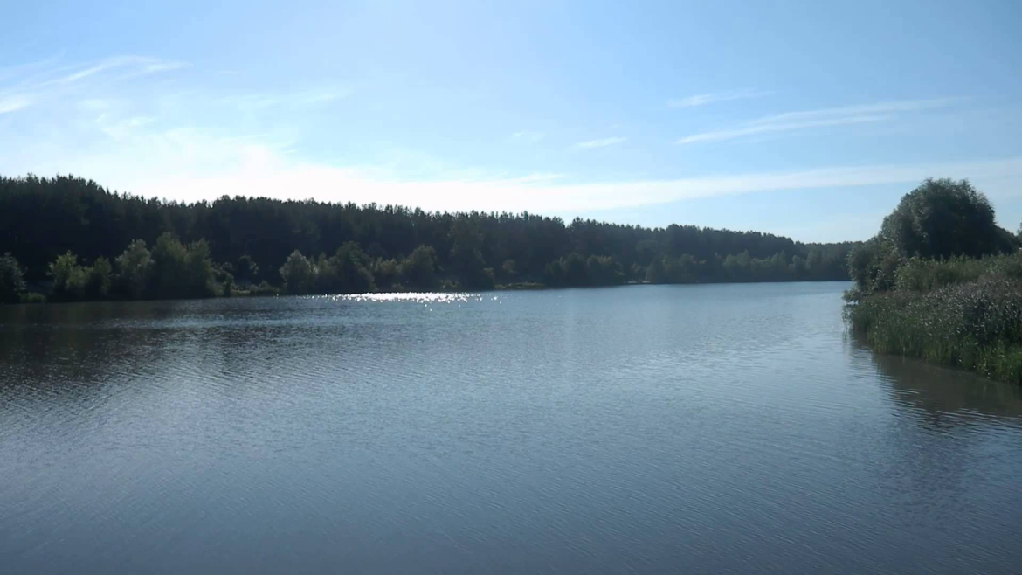
Реки
В области насчитывается свыше 3000 рек и ручьёв общей протяжённостью 15 458 км. Наиболее крупные из рек — Сура, Мокша, Хопёр, Ворона. Река Пенза, приток Суры, дала название областному центру.

Slide 6
География
Пензенская область лежит в умеренном географическом поясе, на стыке лесной, лесостепной и степной природных зон. Относится к регионам с наиболее благоприятным сочетанием природных условий — равнинный рельеф, умеренно жаркое лето, умеренно холодная зима, низкая заболоченность, сравнительно высокая лесистость.

Slide 7
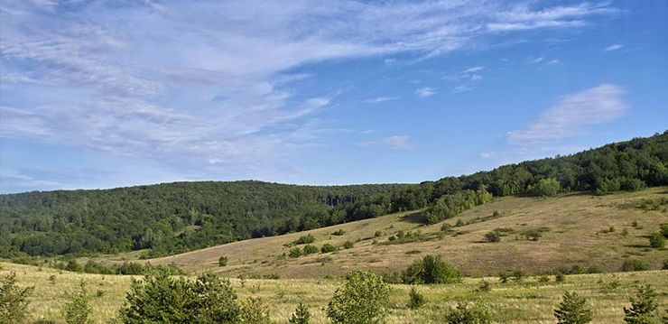
Рельеф поверхности — равнинный, слегка всхолмленный. Обширную часть территории занимают западные склоны Приволжской возвышенности.

Slide 8
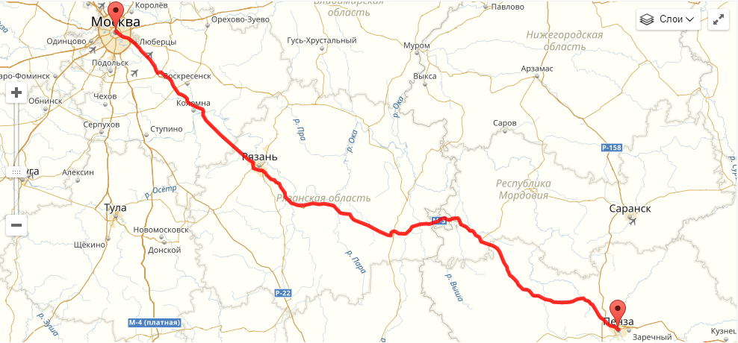
Расстояние от Москвы до Пензы примерно 640 км.

Slide 9
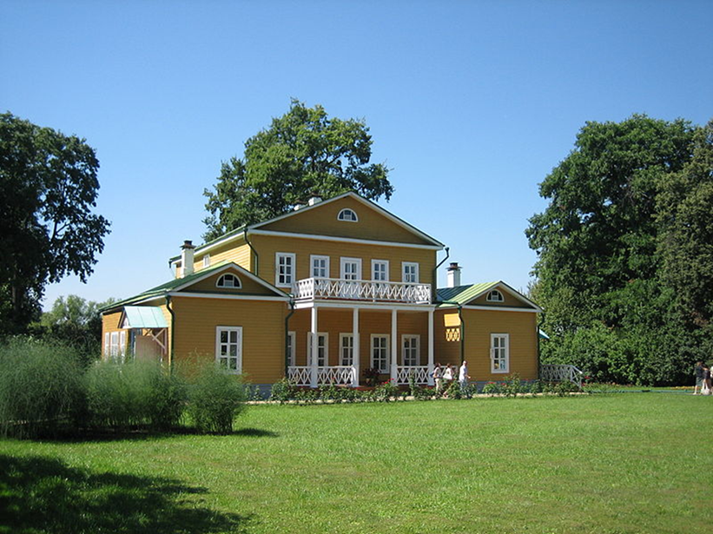
Достопримечательности
Главной туристической достопримечательностью Пензенской области является Государственный музей-заповедник Тарханы — усадьба конца XVIII — начала XIX века, в которой поэт Михаил Юрьевич Лермонтов провёл детские годы.

Slide 10
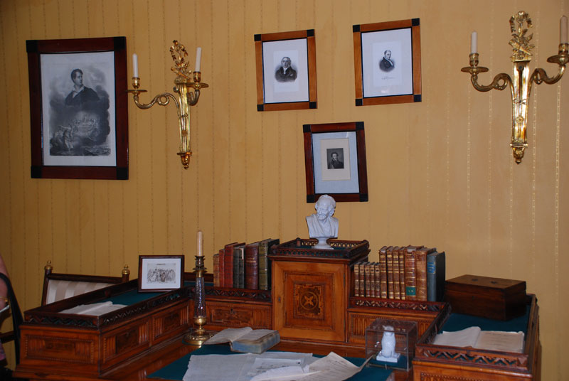
Кабинет Лермонтова

Slide 11
Достопримечательности
На территории рекреационного комплекса «Чистые пруды» близ Рамзая находится скульптурный парк «Легенда», известный ежегодным проведением международных скульптурных симпозиумов. В парке «Легенда» имеется 275 уникальных произведений из мрамора, гранита, дерева, металла, бронзы, выполненных 178 скульпторами из 59 стран мира.

Slide 12
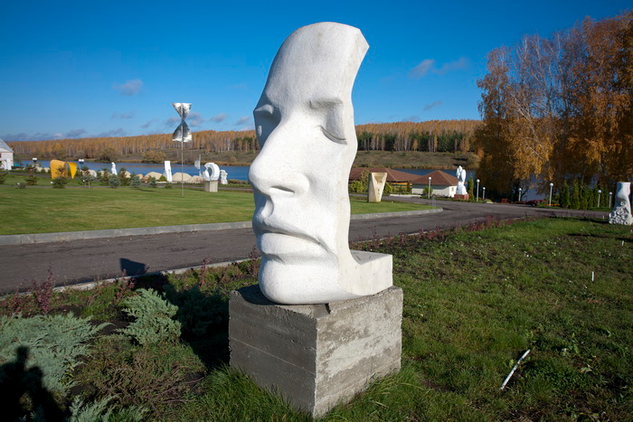
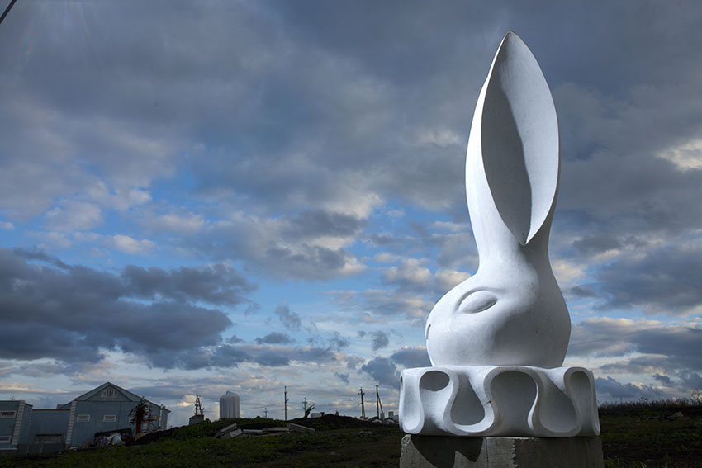
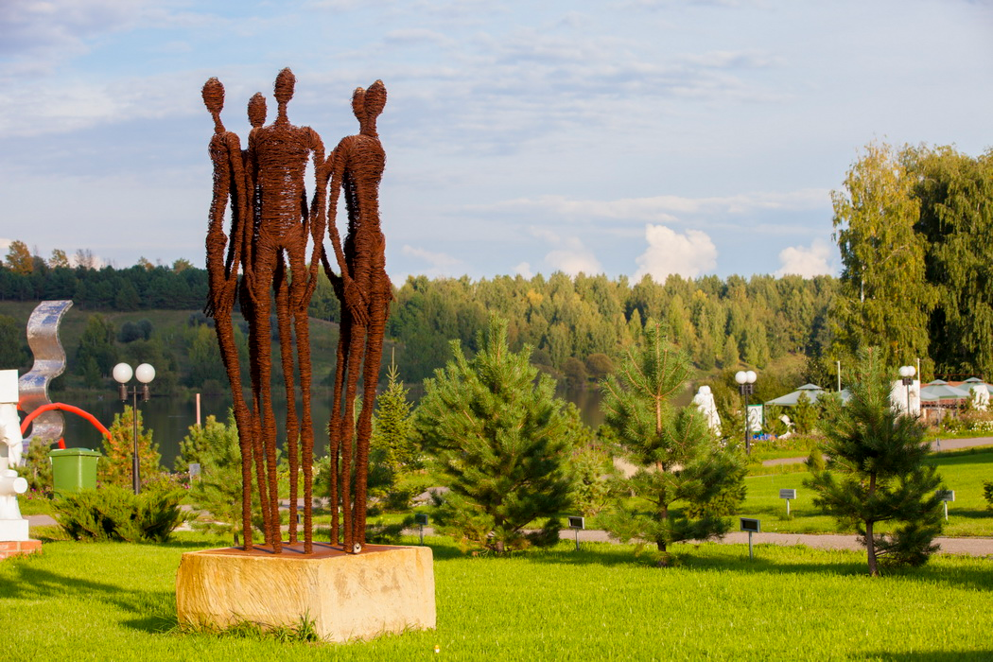
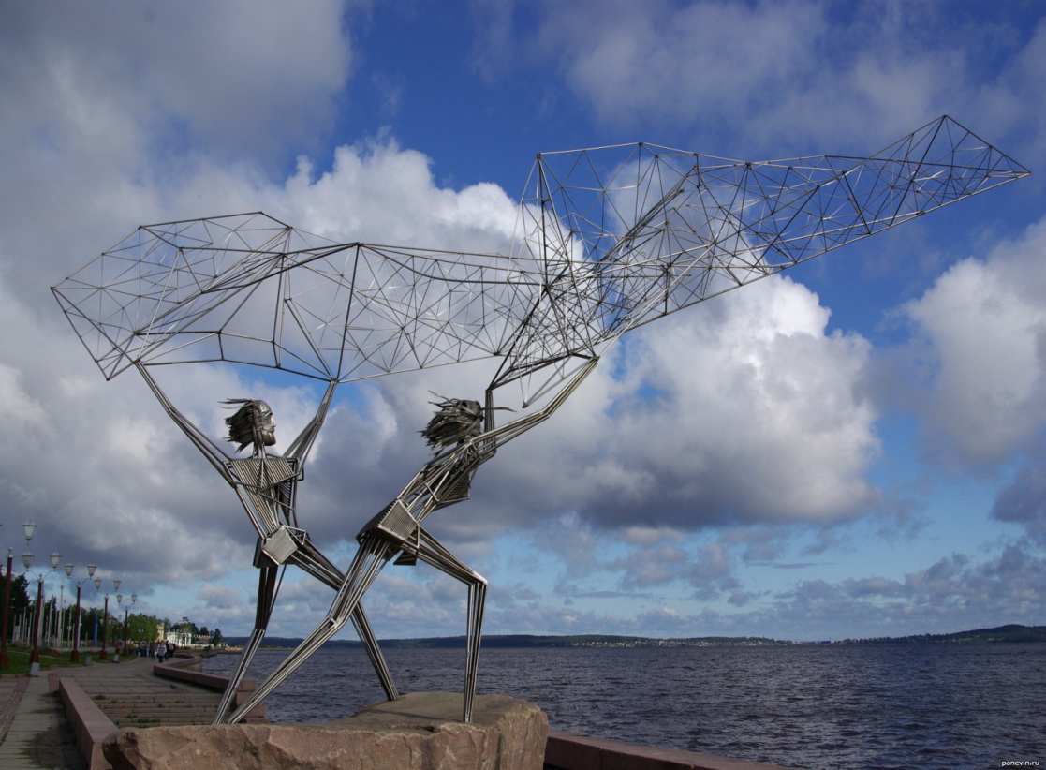

Slide 13
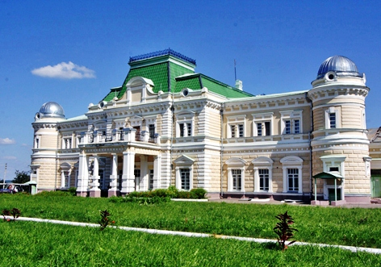
Достопримечательности
Дворцовый ансамбль князей Устиновых в городе Пенза.

Slide 14
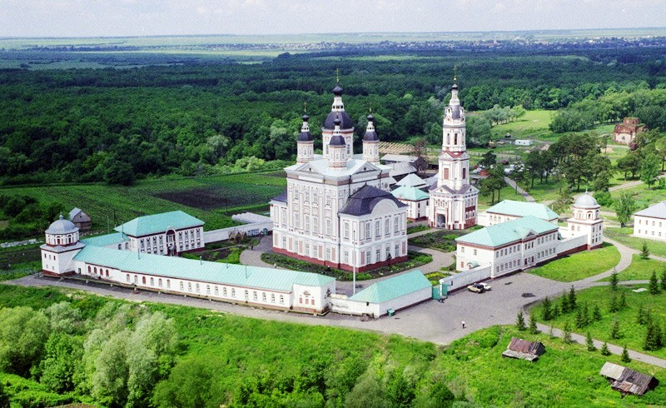
Достопримечательности
Троице-Сканов монастырь — женский монастырь Сердобской епархии Русской православной церкви, расположенный в 4 км от районного центра Наровчата Пензенской области.

Slide 15
Достопримечательности Пензы
Светомузыкальный фонтан и часы с кукушкой
Мясной пассаж
Филармония
Драматический театр имени А. Луначарского
Памятник первопоселенцу
Оборонительный вал
Жилые дома девятнадцатого века

Slide 16
Народные промыслы
В Пензенской области в местах традиционного бытования народных художественных промыслов сохраняются и развиваются 9 видов промыслов:
гончарное ремесло (с. Абашево Беднодемьяновского района),
пуховязание (с. Оленевка Пензенского района),
лозоплетение (с. Засечное Пензенского района),
стекольный промысел (Никольский район),
валяние и лыкоплетение (Чемодановка),
керамический промысел (с. Полеологово, Бессоновского района),
ковроткачество (Белинский район),
пропильная резьба по дереву

Slide 17
Промышленность
Промышленность - ведущая отрасль экономики области, влияющая на социально-экономическое состояние Пензенского региона. В составе промышленного комплекса - более 1500 предприятий.

Slide 18
Промышленный комплекс области представлен следующими отраслями:
машиностроение и металлообработка (32,5 %)
пищевая (около 26 %)
лесная, деревообрабатывающая и целлюлозно-бумажная промышленность (более 10%)
медицинская (3%)
легкая (около 2 %)
электроэнергетика (более 13%)
предприятия прочих отраслей промышленности (около 13,5%)

Slide 19

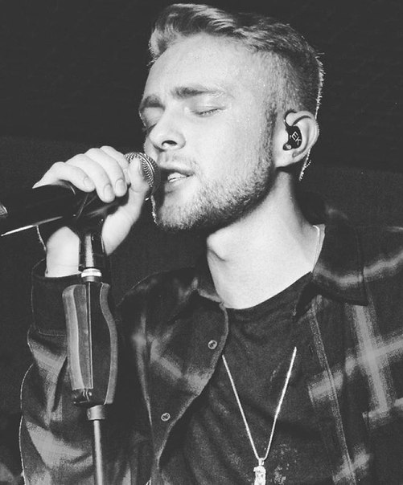

Известные люди, которые родились в Пензе
Егор Крид (Егор Булаткин) - артист музыкального лейбла Black Star, музыкант, певец. Один из самых популярных молодых артистов в России.

Slide 20
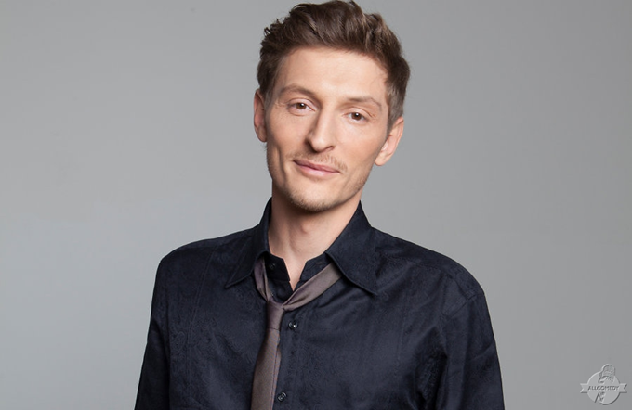
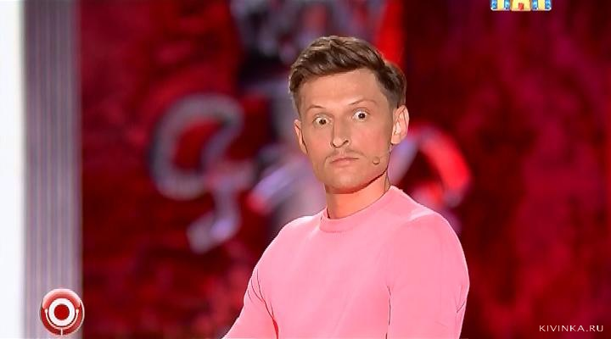
Известные люди, которые родились в Пензе
Павел Снежок Воля - популярный российский эстрадный артист разговорного жанра, телеведущий, киноактёр, участник российского телепроекта Comedy Club.

Slide 21
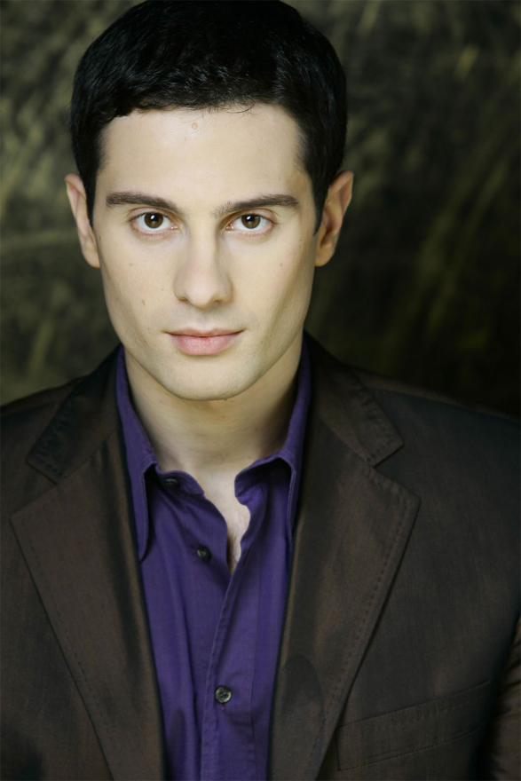
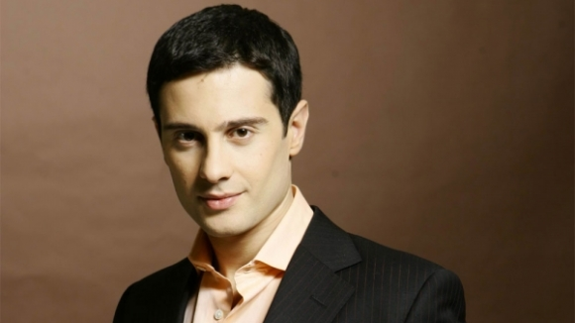
Известные люди, которые родились в Пензе
Антон Макарский - популярный российский актер театра и кино, певец.

Slide 22
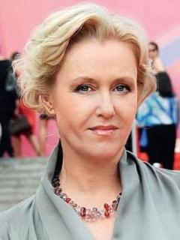
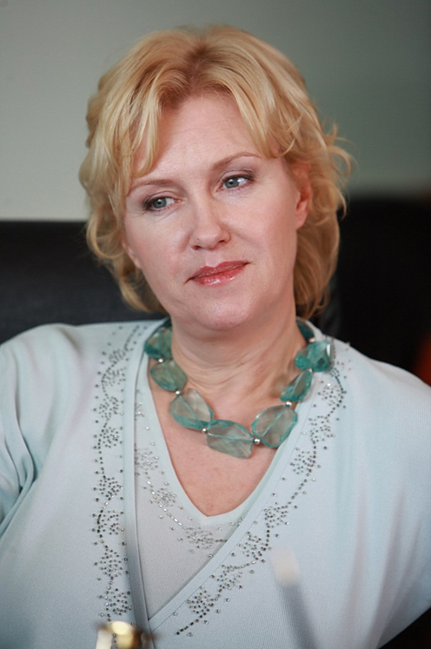
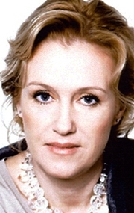
Известные люди, которые родились в Пензе
Ирина Розанова - советская и российская актриса театра и кино, заслуженная артистка Российской Федерации, народная артистка России.

